Slide 1
Diesmal beleuchten wir die Essgewohnheiten aus unserer alten Heimat Jahrmarkt. Was wurde gegessen, getrunken, wie wurde gekocht. Immer wieder fällt mir der Satz ein, es war einfach, aber herzlich. Wir haben mit der Jahreszeit durchs Kirchenjahr gelebt, uns aus dem eigenen Garten versorgt, gekauft wurde früher nur selten Gemüse, nur wenn man etwas nicht hatte oder es knapp wurde. Die Ernährung war ausgewogen und saisonal ausgerichtet. Halbfertige Produkte gab es noch nicht viele, wurden auch nicht gerne verwendet. Zuhause hatten die Omas ja Zeit zum Kochen. Es wurde schon um 10 Uhr angefangen, damit das Essen mittags um 12 Uhr fertig war. Die Wochentage waren eingeteilt in Mehl-Tage und Fleisch-Tage. Montags, mittwochs und freitags gab es fleischlos, meistens Nudeln mit einer Suppe, Schmarren, Grenadiermarsch, Paprika Kartoffel mit Knödel, Einbrennsuppe, Milchsuppe, Grießnudeln, Gulasch (Paprikasch). Viele der Gerichte wurden in jedem Haus gekocht, hatten aber überall einen anderen Geschmack. Heute noch kochen viele Ältere immer noch wie daheim, viel jüngere lieben immer noch die Gerichte wie sie diese aus der Kindheit kannten.
Essen kochen und Kuchen backen

Slide 2
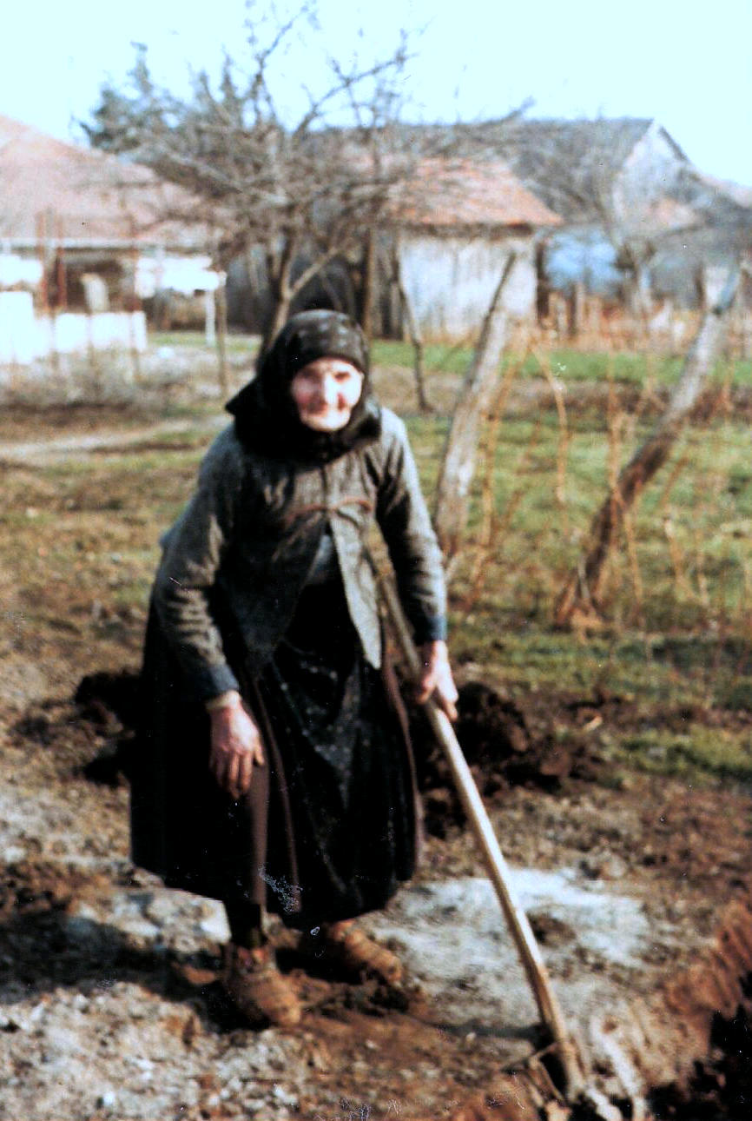
Vorbereitungen im Garten, Pflanzen und Ernten

Slide 3
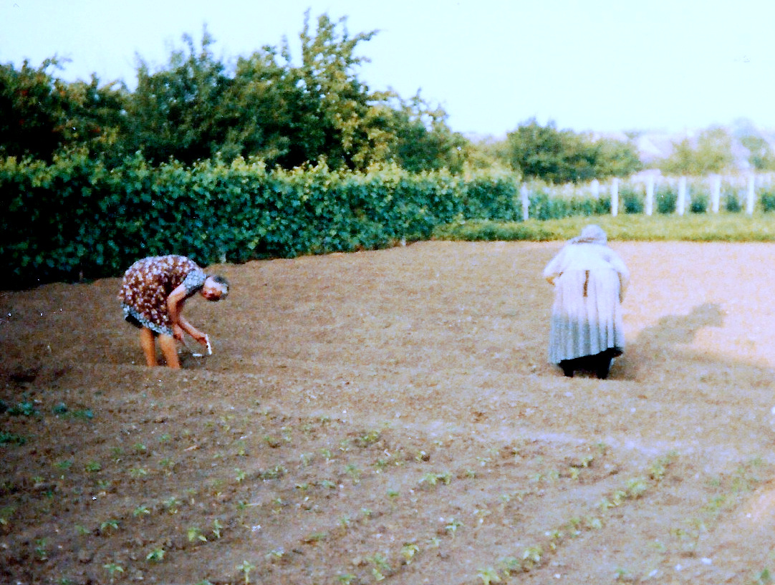

Slide 4
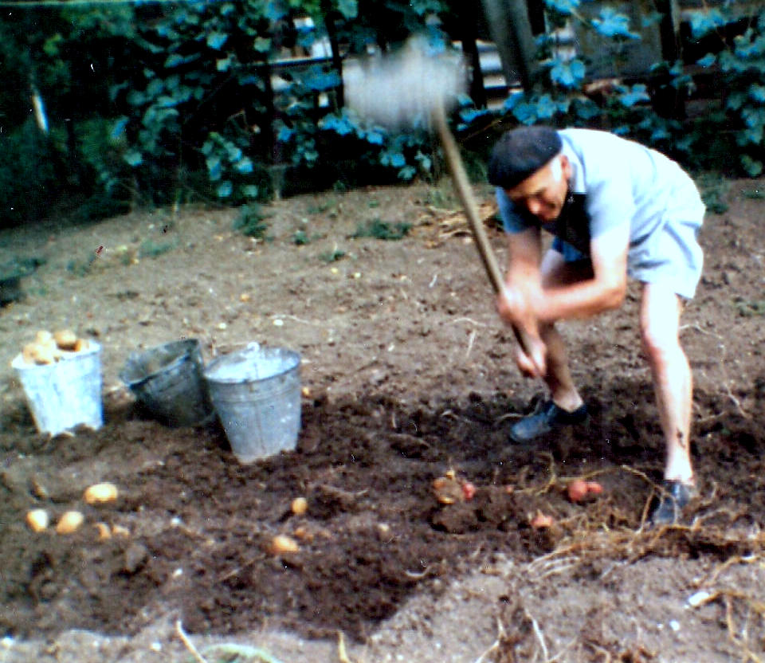
Kartoffelernte im Graben

Slide 5
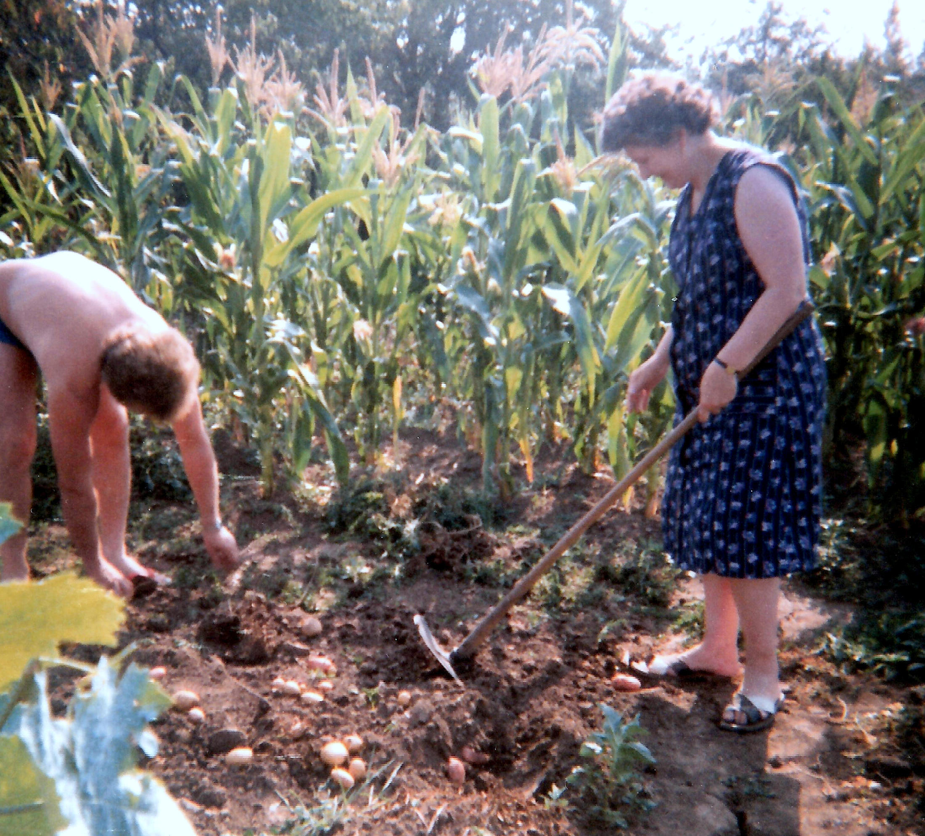
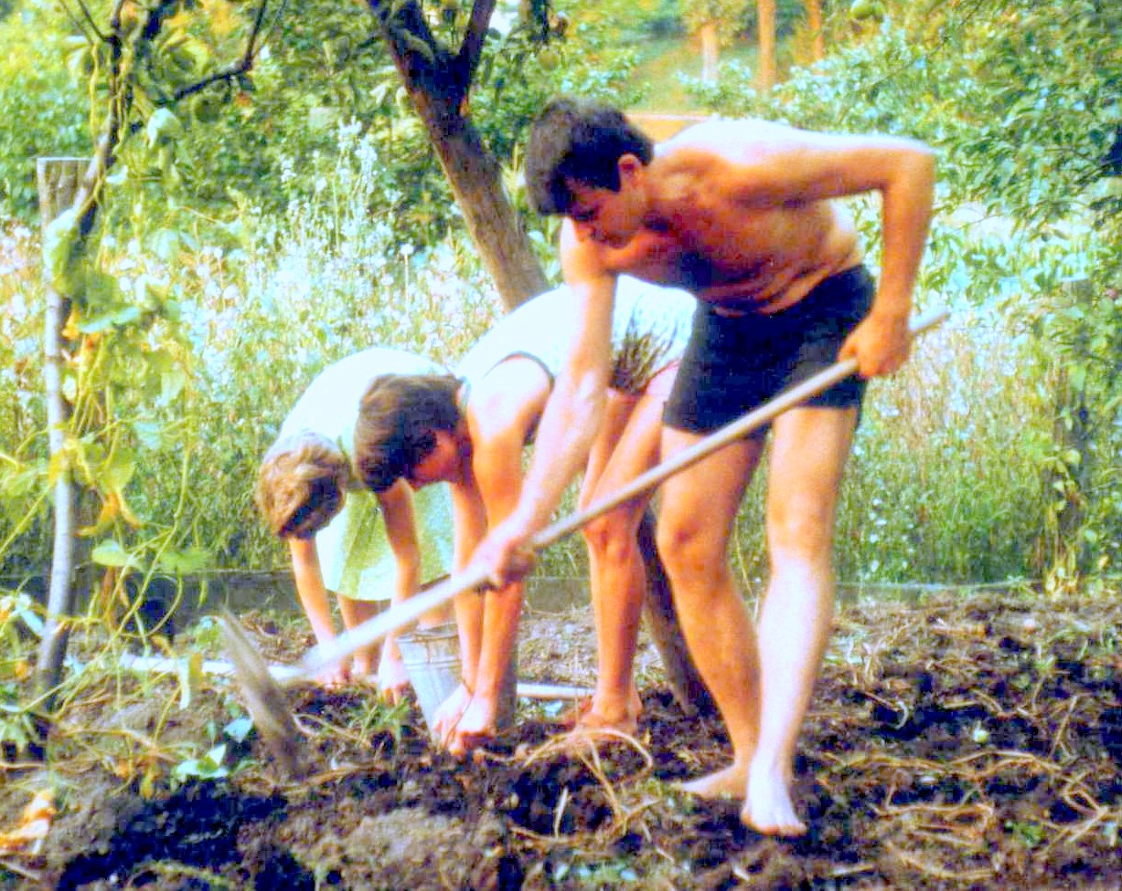

Slide 6
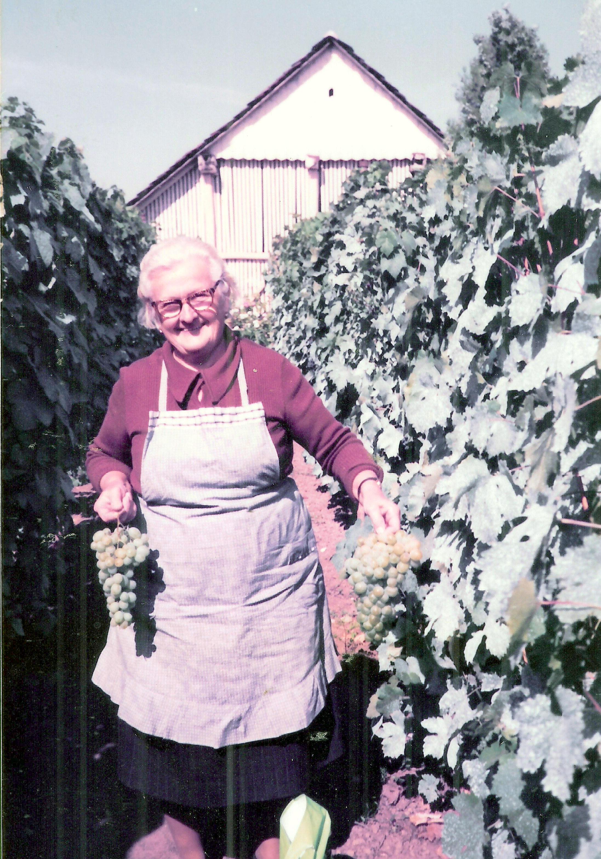
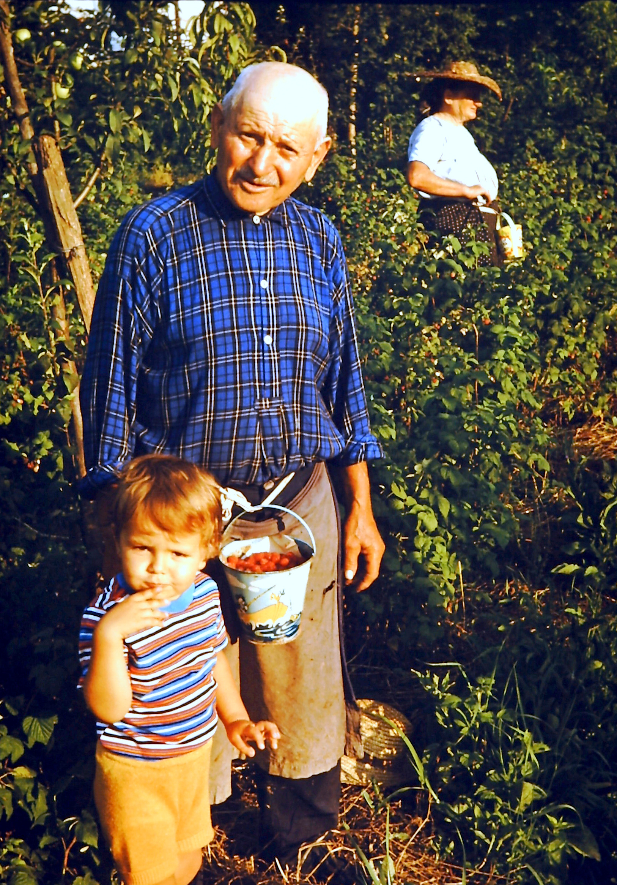

Slide 7
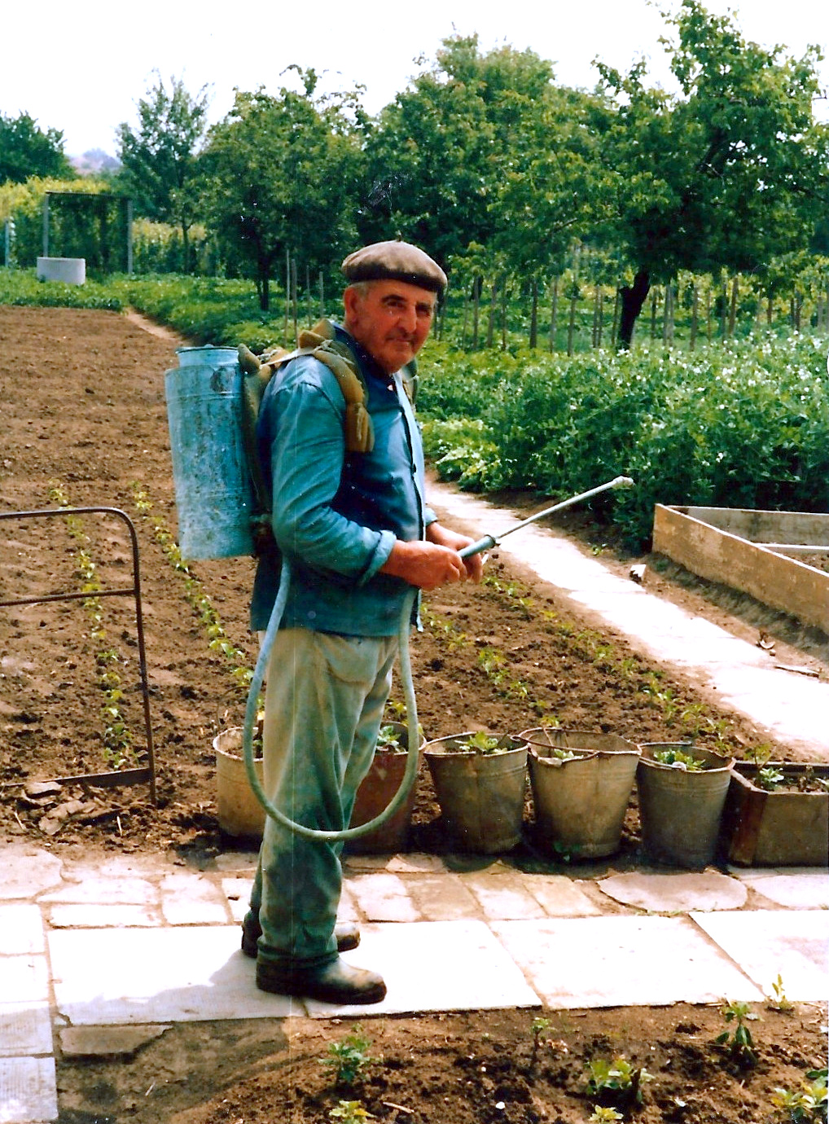
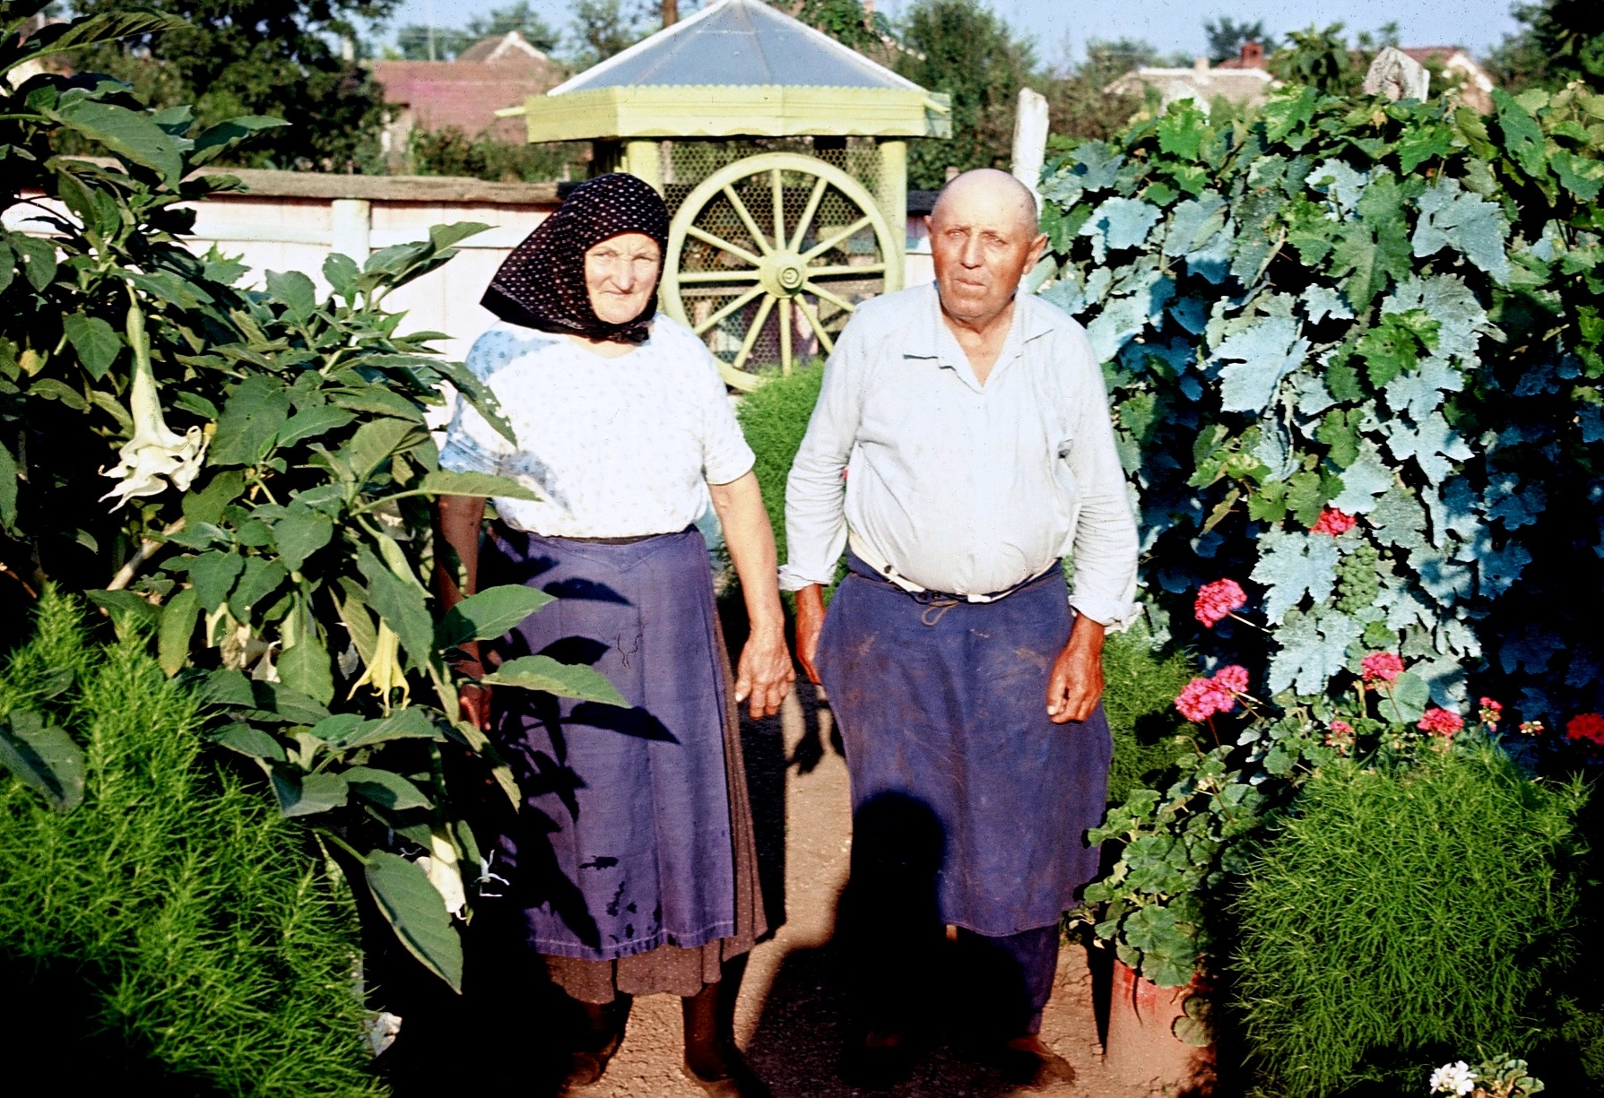

Slide 8
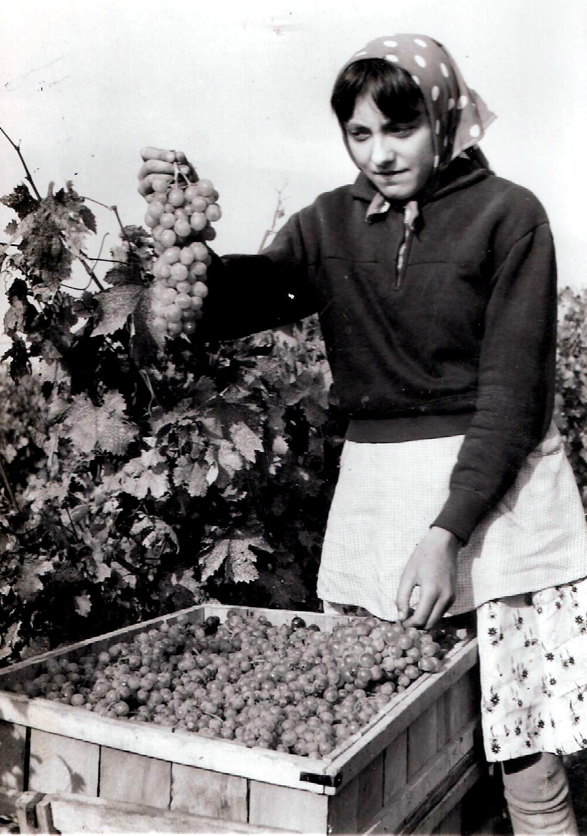
Beim Ernten

Slide 9
Auf dem Feld

Slide 10
